Slide 1
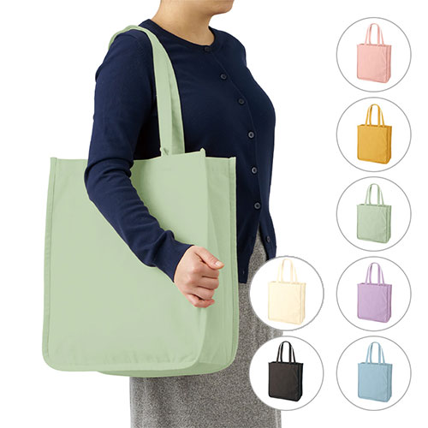
【提案書】
キャンバスホリデースクエアトート仕切りポケット付 ver.2
特徴
推し活用の大うちわがすっぽり納まる、キャンバス生地のスクエアトート。バッグの内側には仕切りポケットが付いているので、ペットボトルやペンライトを整えて収納することができます。
商品写
納期
納期スペース
仕様
カラー展開: 全7色
素材: コットン（320g/平方メートル）
サイズ: 本体／約W370×H420×D140（mm） 持ち手／約W25×H580（mm）
容量: 約17L
お見積
お見積りスペース

